Slide 1
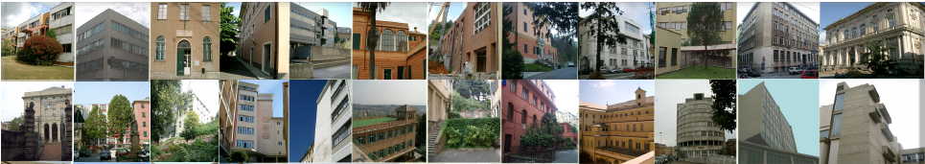






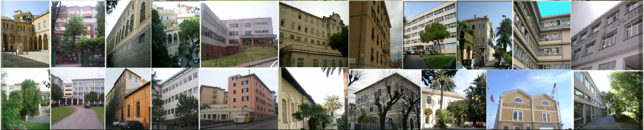
LA MANUTENZIONE DELLA SCUOLA SI-CURA
GESTIONE INTEGRATA DEI SERVIZI MANUTENTIVI del patrimonio della Provincia di Genova
Provincia di Genova
Arch. Roberta BURRONI Dott. Francesco SCRIVA

Slide 2

LA MANUTENZIONE DELLA SCUOLA SI-CURA
- PRINCIPI E VALORI DELLA MANUTENZIONE-
« Le attività di manutenzione non pretendono di trasformare il mondo, i loro obiettivi non sono esprimibili in modo semplice, non hanno il fascino mozzafiato di attività che producono oggetti con prestazioni elevatissime, vanno continuamente e periodicamente ripetute, se hanno successo il loro effetto non si vede. »
Pier Giorgio Perotto (Torino , 24 dicembre 1930 – Genova, 23 gennaio 2002)
Arch. Roberta Burroni - Responsabile Ufficio Progettazione e Direzione Lavori Area Edilizia Direzione Lavori Pubblici e Manutenzioni Provincia di Genova

Slide 3
LA MANUTENZIONE DELLA SCUOLA SI-CURA
- PRINCIPI E VALORI DELLA MANUTENZIONE-
«Manutenere» significa letteralmente l’insieme delle operazioni necessarie a mantenere un oggetto in stato di efficienza ed è storicamente connesso ai concetti di mantenimento e di conservazione.
Gli edifici ed in particolare quelli pubblici erano destinati a «durare nel tempo» e nel patrimonio tecnico-culturale dell’edilizia la manutenzione è soprattutto una pratica di riparazione, collegata alla buona amministrazione del costruito, al buon governo, motivata da un lato dal criterio economico (più si aspetta, più si spende), dall’altro all’esigenza di conservazione (più si attende, più le parti originali vanno perdute)
Era un’arte del «saper fare» non esplicitato in forma scientifica, la cui pratica si acquisiva in cantiere.
Solo con lo sviluppo della produzione industriale i concetti manutentivi sviluppatisi in campo industriale, dove manutenere significa mantenere in stato di efficienza al minimo costo, si ampliano ad altri ambiti.
Oggi parliamo di: manutenzione edilizia, del territorio, dell’ambiente, ecc. e la manutenzione comporta un vantaggio economico non solo, in quanto costo evitato, ma si associa anche all’idea di prevenzione del danno, di sicurezza, di salvaguardia della salute e dell’ambiente
DA ARTE ANTICA A SCIENZA
Arch. Roberta Burroni - Responsabile Ufficio Progettazione e Direzione Lavori Area Edilizia Direzione Lavori Pubblici e Manutenzioni Provincia di Genova

Slide 4
LA MANUTENZIONE DELLA SCUOLA SI-CURA
- PRINCIPI E VALORI DELLA MANUTENZIONE-
UNA CRITICITA’ STORICA DELLA MANUTENZIONE
«Non c’è luogo sulla terra, in cui la costruzione o riparazione di fabbricati non richieda l’opera continua di tanti e tanti operai, e ciò per la bella ragione che ogni figlio, con scarso spirito economico lascia a poco a poco andare in rovina ciò che suo padre ha costruito. Ben potrebbe, quasi senza spesa, mantenerlo (…) ma no, è il suo erede che sarà costretto, con gran dispendio, a rifar tutto daccapo»
«Utopia» Tommaso Moro, 1516
«INVESTIRE IN MANUTENZIONE » deve essere riconosciuto come «UN VALORE»
MENTRE ANCORA OGGI SI PONE SPESSO COME OBIETTIVO «MINORE» TRA LE SCELTE STRATEGICHE DEGLI ENTI:
˞˞ L’ULTIMO AD ESSERE VALORIZZATO PERCHE’ «POCO VISIBILE»;
˞˞ IL PRIMO AD ESSERE SACRIFICATO QUANDO SI TRATTA DI RIDURRE LE VOCI DI SPESA NEI BILANCI
Arch. Roberta Burroni - Responsabile Ufficio Progettazione e Direzione Lavori Area Edilizia Direzione Lavori Pubblici e Manutenzioni Provincia di Genova

Slide 5
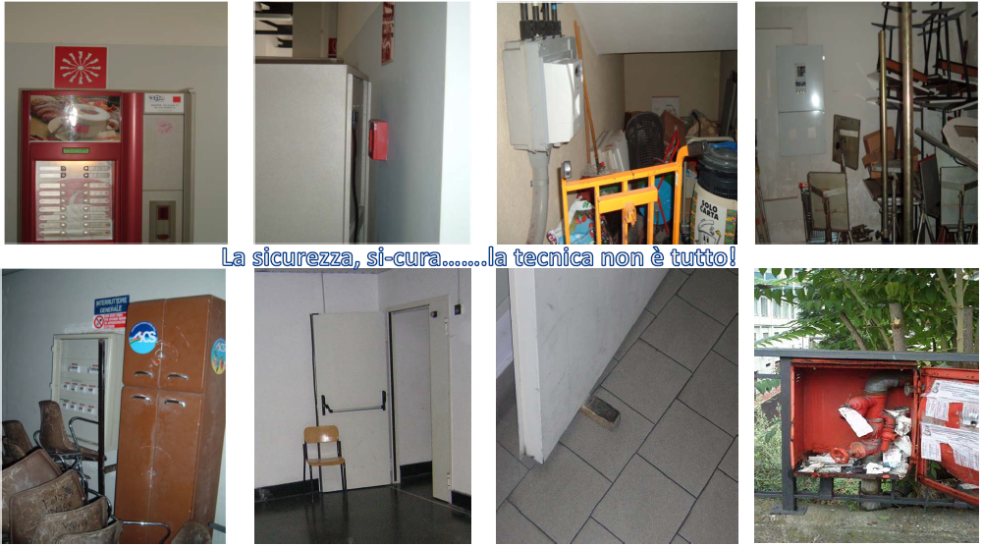
LA MANUTENZIONE DELLA SCUOLA SI-CURA
-ASPETTI GESTIONALI: “LA VARIABILE…UMANA”-
Arch. Roberta Burroni - Responsabile Ufficio Progettazione e Direzione Lavori Area Edilizia Direzione Lavori Pubblici e Manutenzioni Provincia di Genova

Slide 6
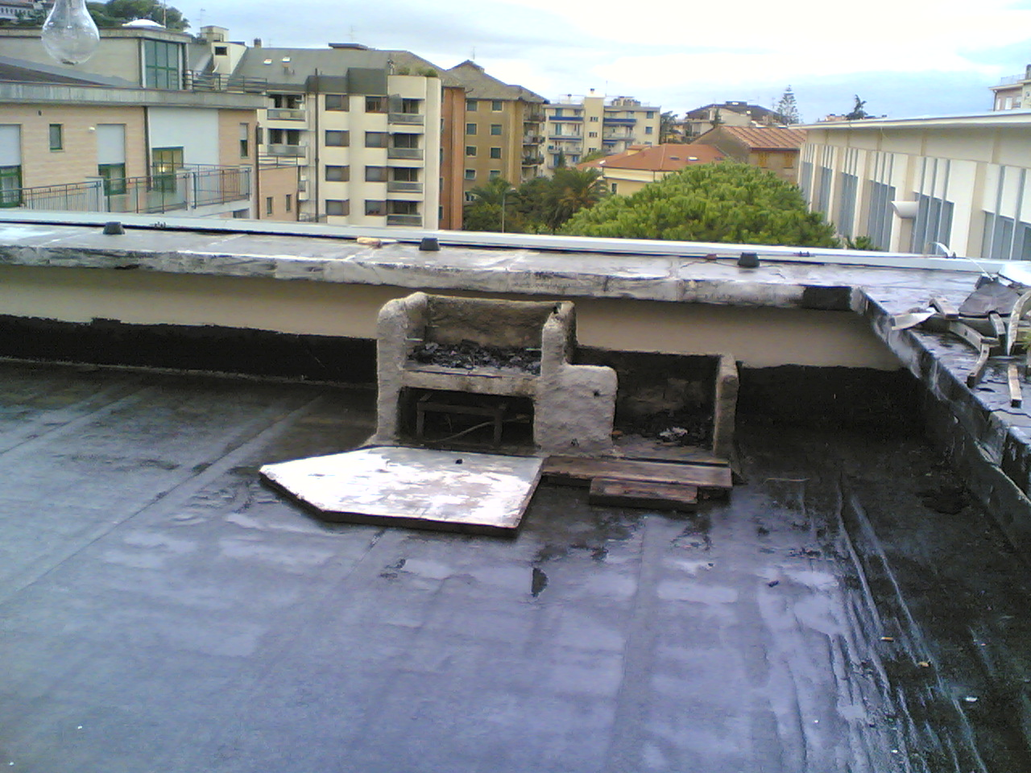
LA MANUTENZIONE DELLA SCUOLA SI-CURA
-ASPETTI GESTIONALI: “LA VARIABILE…UMANA”-
Fare bene manutenzione e sicurezza presuppone anche l'adesione ad un sistema di valori che deve essere profondamente interiorizzato nell'individuo. Lo sviluppo sostenibile sarà possibile solo quando la cultura manutentiva, e tutto quel che ne consegue, diventerà un valore condiviso fra tutti i cittadini.
Arch. Roberta Burroni - Responsabile Ufficio Progettazione e Direzione Lavori Area Edilizia Direzione Lavori Pubblici e Manutenzioni Provincia di Genova

Slide 7
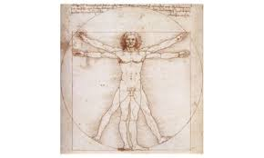
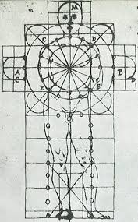

LA MANUTENZIONE DELLA SCUOLA SI-CURA
-MANUTENZIONE E’ SICUREZZA-
Negli anni ‘90 le norme sulla sicurezza sui luoghi di lavoro riportano l’uomo al centro dello spazio costruito e le attività manutentive evolvono a sistema, quale indispensabile presidio obbligatorio atto a garantire la sicurezza e i requisiti di adeguatezza all’uso degli edifici alle attività che in essi vengono ospitate
La progettazione deve quindi produrre edifici rispondenti:
> alle funzioni che devono ospitare;
> alle specifiche tecniche di sicurezza che li normano;
> a criteri di contenimento dei consumi energetici e di basso impatto ambientale;
> a principi di semplicità ed economicità manutentiva e gestionale
Arch. Roberta Burroni - Responsabile Ufficio Progettazione e Direzione Lavori Area Edilizia Direzione Lavori Pubblici e Manutenzioni Provincia di Genova

Slide 8
LA MANUTENZIONE DELLA SCUOLA SI-CURA
-Criticità tipiche di una pubblica amministrazione-
Da domani progetteremo così: ma cosa facciamo con gli edifici che abbiamo oggi?
Tecniche
Organizzative gestionali
Finanziarie
limitazioni assunzione di personale;
scarsità di risorse finanziarie da destinare ad investimenti di manutenzione straordinaria di adeguamento,
crescente complessità tecnologica di strutture e impianti;
inadeguato stato di conservazione tecnico-funzionale ed estetico degli immobili;
scarsa conoscenza dello stato fisico, strutturale, manutentivo e di messa a norma degli edifici;
necessità di specifiche competenze ed abilitazioni del personale tecnico ed operaio per le attività manutentive e certificative per attestare la conformità di interventi su strutture e impianti;
eccessivo frazionamento dei contratti di manutenzione;
mancanza di un adeguato sistema informativo;
utenza scarsamente sensibilizzata;
obblighi di adeguamento tecnico-normativo per la prevenzione incendi e per la sicurezza sui luoghi di lavoro;
sia per problemi congiunturali dovuti alla crisi
sia, nel caso di PA, per le limitazioni normative a garanzia del rispetto del “patto di stabilità
Arch. Roberta Burroni - Responsabile Ufficio Progettazione e Direzione Lavori Area Edilizia Direzione Lavori Pubblici e Manutenzioni Provincia di Genova

Slide 9
LA MANUTENZIONE DELLA SCUOLA SI-CURA
- Il PROCESSO MANUTENTIVO – ciclo di vita utile edificio-
La manutenzione si evidenzia quale attività complessa per il cui svolgimento è necessario raccogliere, archiviare, elaborare, utilizzare ed aggiornare le informazioni necessarie per l'impostazione, l'attuazione e la gestione del servizio di manutenzione.
E’ un PROCESSO INTEGRATO che entra in relazione con più attori e con più funzioni/attività che dev’essere pianificato, programmato, gestito e che richiede:
conoscenza del patrimonio immobiliare e delle attività che vi si svolgono;
pianificazione, programmazione, gestione e coordinamento delle attività;
controllo tecnico, economico ed organizzativo degli interventi.
Arch. Roberta Burroni - Responsabile Ufficio Progettazione e Direzione Lavori Area Edilizia Direzione Lavori Pubblici e Manutenzioni Provincia di Genova

Slide 10
LA MANUTENZIONE DELLA SCUOLA SI-CURA
- Il PROCESSO MANUTENTIVO – ciclo di vita utile edificio-
Superamento della tradizionale interpretazione della manutenzione: da semplice sommatoria di lavori ad un insieme di attività e servizi di gestione
Arch. Roberta Burroni - Responsabile Ufficio Progettazione e Direzione Lavori Area Edilizia Direzione Lavori Pubblici e Manutenzioni Provincia di Genova

Slide 11
LA MANUTENZIONE DELLA SCUOLA SI-CURA
GESTIONE INTEGRATA DEI SERVIZI MANUTENTIVI
del patrimonio della Provincia di Genova
“CONTRATTI DI GLOBAL SERVICE
DI MANUTENZIONE IMMOBILIARE”
1998÷2007 – 2008÷2014
Dott. Francesco SCRIVA

Slide 12
LA MANUTENZIONE DELLA SCUOLA SI-CURA
- SCELTA STRATEGICA DI ESTERNALIZZAZIONE -
ANALISI
CRITICITA’
ANTE 1998
La Provincia di Genova nel 1997 ha avviato, tra le prime in Italia, un percorso di esternalizzazione dei servizi di facility management, per favorire la gestione integrata dei servizi e dei lavori, attraverso la formula del
con il quale si affida ad un unico soggetto
un insieme di attività di manutenzione immobiliare
con piena responsabilità sui risultati
in termini di raggiungimento e/o mantenimento di determinati livelli prestazionali
CONTRATTO DI GLOBAL SERVICE
DI MANUTENZIONE IMMOBILIARE
Criticità Legge 23/96
Aumento numero immobili (+51)
Aumento volumi (+518.000 mc +42%)
Criticità strutturali
Carenza di personale
Pluralità di contratti manutentivi
Stato manutentivo inadeguato
Tempi di intervento incerti
Mancanza di rilievi e censimenti
Mancanza sistema informativo
dal punto di vista tecnico,
con interventi continui (15.000 annui) a garanzia degli standard minimi di sicurezza sui luoghi di lavoro
ed il mantenimento in efficienza degli impianti e delle strutture
ad un bacino di utenza di circa 35.000 persone e su una volumetria di circa 1.800.000 mc
dal punto di vista qualitativo,
con un aumento considerevole del numero e del livello dei servizi rivolti agli edifici, agli spazi ed alle persone
dal punto di vista economico,
con l’ottenimento di prezzi manutentivi inferiori rispetto ad altre realtà locali e nazionali
ed il conseguimento di ulteriori risparmi nel settore energetico, sia in fase di progettuale e di gara sia in fase di esecuzione, che hanno consentito di assorbire, senza incidere ulteriormente sul bilancio dell’ente,
i maggiori costi derivanti da nuove acquisizioni immobiliari e/o nuove esigenze di servizi;
dal punto di vista degli investimenti,
con la realizzazione di rilevanti interventi di riqualificazione e adeguamento degli impianti termici,
in questo caso senza alcun costo aggiuntivo per l’ente, e degli impianti elevatori, co-finanziati con l’Assuntore, coerentemente con l’attività di partenariato tipica dei contratti a risultato.
RISULTATI
RAGGIUNTI

Slide 13
LA MANUTENZIONE DELLA SCUOLA SI-CURA
- BENEFICI E VANTAGGI GLOBAL SERVICE -
LA MANUTENZIONE DELLA SCUOLA SI-CURA
- BENEFICI E VANTAGGI GLOBAL SERVICE-
semplificazione e riduzione delle procedure tecnico-amministrative e dei relativi costi amministrativi
garanzia del raggiungimento e del mantenimento di un risultato in termini di :
mantenimento e/o miglioramento dei livelli prestazionali dei servizi;
garanzie reali circa i tempi d’intervento manutentivi;
maggiore flessibilità operativa rispetto all’organizzazione interna dell’ente
riduzione della manutenzione a guasto (riparativa) a favore di quella preventiva/programmata;
miglioramento del grado di soddisfazione dell’utenza (customer satisfaction)
investimenti per la riqualificazione tecnologica ed energetica del patrimonio
garanzia e supporto tecnico/normativo in merito allo svolgimento delle attività manutentive programmate connesse agli obblighi di legge in materia di prevenzione incendi (controlli, verifiche periodiche, interventi di manutenzione, informazione, tenuta registri ai sensi D.P.R. 151/2011) ed in generale per la sicurezza sui luoghi di lavoro (D.Lgs. 81/2008)
dal punto di vista economico finanziario :
riduzione dei costi sostenuti per i servizi
minor incidenza costi fissi e operativi, impegni finanziari chiari e prevedibili, maggiore monitoraggio e controllo spesa
opportunità di concentrarsi sulle attività ritenute strategiche (core business), rinunciando a compiti esecutivi, e conseguente riorganizzazione più efficiente della struttura tecnica interna (reimpiego/riqualificazione del personale a compiti di controllo),
puntuale conoscenza e monitoraggio dello stato d’uso e di conservazione del patrimonio (Anagrafe edilizia e sistema informativo-informatico integrato a supporto programmazione, organizzazione, gestione e controllo dei servizi/interventi)
adozione di un sistema efficace di controlli e valutazioni periodiche
valorizzazione dell’edificio e ottimizzazione degli spazi interni e degli usi dell’immobile

Slide 14

LA MANUTENZIONE DELLA SCUOLA SI-CURA
Global service Provincia di Genova – CONTESTO PATRIMONIALE-
Il contratto prevede la manutenzione degli immobili in uso e di competenza dell’Amministrazione Provinciale, per una consistenza al 31/08/2014 di :
n. 126 EDIFICI (~n. 200 unità/attività)
in Manutenzione
ordinaria
~mc. 1.600.000 - 140 attività
Volumetria totale
~ mc 1.800.000
in Manutenzione
straordinaria
~mc. 1.800.000 - 200 attività
di cui
88% Edilizia scolastica
~mc. 1.400.000 100 attività
Sono esclusi dal contratto un limitato numero di edifici/attività che, pur in uso, sono vincolati da specifici contratti di locazione (palestre, parcheggi, ecc.) o per i quali non è applicabile tecnicamente e per opportunità la tipologia di contratto manutentivo (magazzini/centri di raccolta, ecc.)
Pulizia e igiene ambientale
Pulizia interna mq 33.000
Aree verdi mq 68.000
Aree grigie mq 185.000
 | BACINO DI UTENZA di circa 35.000 persone : 33.400 negli edifici scolastici (personale docente e non docente, e circa 29.000 alunni) 1.600 negli altri edifici istituzionali
Servizio Energia
Volume riscaldato mc 1.430.000
Totale Impianti n. 67
n. 63 gas (di cui n. 9 calderine)
n. 4 gasolio
Impianti elevatori
97 ascensori
45 montascale
Fonti rinnovabili
n. 16 impianti fotovoltaici (291 KWp)
n. 6 impianti solari termici

Slide 15
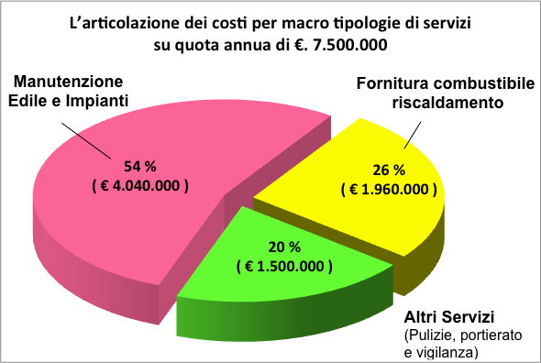
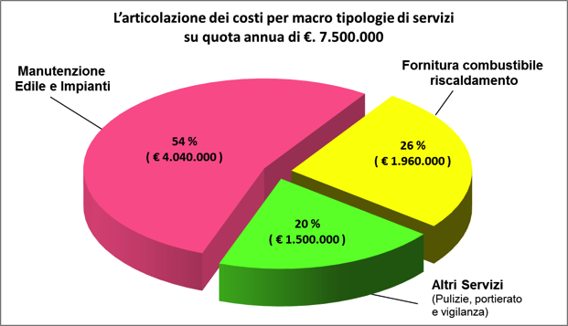
LA MANUTENZIONE DELLA SCUOLA SI-CURA
Global service Provincia di Genova - DATI PRINCIPALI CONTRATTO -
SERVIZI ESTERNALIZZATI
DURATA 9 ANNI
(7+2 estensione)
1/01/2008 – 31/12/2016
Servizio |  | Sottoservizi
1 | Gestione Tecnica | Sistema informativo - Gestione anagrafe patrimoniale - Gestione esigenze manutentive - Sicurezza - Supporto tecnico
2 | Manutenzione edile | Edile/opere murarie - Carpenteria/opere in ferro – Falegnameria - Serramentistica
3 | Manutenzione impianti | Elettrici - Idrico-sanitari – Elevatori - Antincendio - Reti ed impianti speciali
4 | Climatizzazione ambientale | Riscaldamento e Contratto Servizio Energia Raffrescamento
5 | Manutenzione straordinaria e riqualificazione | Opere di manutenzione straordinaria e riqualificazioni edili ed impiantistiche
6 | Pulizia e igiene ambientale | Pulizia interna - Pulizia aree grigie – Pulizia e Manutenzione aree verdi - Derattizzazione e Disinfestazione - Raccolta differenziata e smaltimento rifiuti speciali, arredi e ingombranti
7 | Portierato fiduciario e Vigilanza | Portierato fiduciario Vigilanza
IMPORTO CONTRATTUALE
(IVA compresa)
2008÷2014 €. 52.709.172
2015÷2016 €. 11.000.000

Slide 16

LA MANUTENZIONE DELLA SCUOLA SI-CURA
Global service Provincia di Genova - OBIETTIVI / RISULTATI 2008-2014 -
OBIETTIVI
RISULTATI OTTENUTI
Aumentare la conoscenza tecnico-funzionale del patrimonio (censimento e monitoraggio stato d'uso e di conservazione)
Migliorare il servizio unitario ed integrato di gestione manutentiva degli edifici
Risparmio energetico
Incremento del benessere ambientale
Miglioramento del grado di soddisfazione dell'utenza
1
Creazione Sistema informativo integrato
Anagrafe Tecnica Patrimoniale e Sistema informatico S.I.G.E.
2
Semplificazione e riduzione delle procedure tecnico-amministrative
e dei relativi costi amministrativi (accorpamento più contratti)
3
Risparmi economici e gestionali derivanti dalla tipologia di appalto
Creazione ciclo virtuoso energetico
Contratto Servizio Energia e Sistema incentivante risparmio energetico
Benefici economici, ambientali e gestionali derivanti dall’attuazione di strumenti di Energy management
4
Aumento livello quali-quantitativo dei servizi
Garanzie sui tempi di intervento manutentivi
Riduzione interventi di manutenzione a guasto (riparativa)
Riduzione consumi energetici
Maggiori servizi offerti (Rilevante numero interventi manutentivi, nuove prestazioni di igiene ambientale e di gestione tecnica)
Aumento soddisfazione utenza
5
16

Slide 17
LA MANUTENZIONE DELLA SCUOLA SI-CURA
Global service Provincia di Genova - SISTEMA INFORMATIVO S.I.G.E. -
Gestione Richieste
gestione delle richieste di intervento manutentivo e/o delle segnalazioni da parte dell’utenza
Gestione Commesse
gestione processi di programmazione, progettazione, affidamento, esecuzione, direzione lavori e collaudo di degli interventi (manutenzione ordinaria riparativa e programmata, manutenzione straordinaria,
lavori e servizi in appalto e in economia).
Contratto Global Service
gestione degli aspetti contrattuali
(archivio variazioni, allegati, atti amministrativi,
nuovi prezzi, subappalti, contabilità, ecc.)
Anagrafe Edile
gestione delle informazioni anagrafiche tecniche e patrimoniali degli immobili
I.T.O.L.
impianti termici on-line
Sistema di controllo e monitoragggio a distanza delle informazioni principali per il funzionamento
degli impianti termici (telegestione)
Utilità di sistema
funzionalità di creazione on-line dei documenti a servizio dell’utenza interna ed esterna all’ente
Piani misure di adeguamento (PMA) -
Piani di manutenzione (PDM) - Fascicolo fabbricato -
Piano di dimensionamento spazi scolastici
Piano utilizzo spazi (PUS) - Registro antincendio - Duvri
Strutturato in MODULI APPLICATIVI
su architettura
web based
Utilità operative di sistema e servizi all’utenza
Report
Archivio documenti (link)
P.M.A.
(Piani Misure Adeguamento)
Registro antincendio
Fascicolo fabbricato
Schede commesse
P.D.M.
(Piani di Manutenzione)

Slide 18
LA MANUTENZIONE DELLA SCUOLA SI-CURA
Global service Provincia di Genova - RISPARMI ECONOMICI E GESTIONALI -

Slide 19
LA MANUTENZIONE DELLA SCUOLA SI-CURA
Global service Provincia di Genova - STRATEGIE DI ENERGY MANAGEMENT -
L’avvio, a partire dal 1° gennaio 2010, del Contratto Servizio Energia (fornitura combustibile a totale carico Assuntore e corrispettivo a misura su calore erogato calcolato su consumi energia 2009 riparametrati dati climatici standard)
Introduzione sistema di incentivazione al risparmio energetico : ripartizione del risparmio (40% all’Assuntore per la gestione oculata degli impianti e la riduzione degli sprechi – 60% reinvestito per interventi di riqualificazione) con introduzione di un limite di spesa, calcolato sulla spesa degli anni precedenti
riduzione dei consumi energetici pari al 18,40% nel triennio (2011-12-13), con un risparmio economico di circa 878.000 euro iva compresa pari ad una riduzione della spesa dell’11,03%
n. 56 Diagnosi energetiche e ottenimento di n. 83 Attestati di Prestazione Energetica
installazione di n. 59 misuratori di calore (contatermie) su impianti termici di potenza > 35 Kw
Realizzazione di interventi di riqualificazione energetica degli impianti, di cui:
n. 14 interventi di Metanizzazione (conversione impianti per l’impiego di combustibili meno inquinanti
n. 37 interventi di rinnovo di caldaie con modelli ad alta efficienza, a condensazione o altre tecnologie ad alto rendimento
Ricorso a fonti rinnovabili attraverso l’installazione di
n. 6 impianti solari termici (senza alcun costo come da offerta migliorativa Assuntore)
n. 1 pompa di calore geotermica
n. 16 impianti fotovoltaici su edifici scolastici provinciali (co-finanziati da Regione Liguria e Provincia)
Benefici Economici
minor costo del servizio / limite di spesa
nessun costo per numerosi interventi di riqualificazione
risparmio energetico
Benefici Ambientali
riduzioni emissioni inquinanti
riduzione fabbisogno energia primaria (-7% consumo gas)
Benefici Gestionali
uso razionale dell’energia
alti rendimenti degli impianti e riduzione degli sprechi
maggior conoscenza stato energetico edificio

Slide 20
LA MANUTENZIONE DELLA SCUOLA SI-CURA
Global service Provincia di Genova -AUMENTO QUALI-QUANTITATIVO SERVIZI -
Risultati in termini di standard di servizio e qualità
aumento efficacia dei controlli, attraverso l'aumento progressivo sia in termini numerici (3198 nel 2013 - valore medio 2577) sia in percentuale rispetto agli interventi effettuati (nel 2013 : 16% sul totale - valore medio 12% - 31% sulla riparativa e misura - valore medio 22%)
Riduzione progressiva degli interventi di manutenzione riparativa (nel 2013 : -21% con una riduzione di 1635 interventi rispetto al numero rilevato ad inizio appalto)
Riduzione dei consumi energetici (-18,40%)
Aumento della soddisfazione dell'utenza (voto medio nei 6 anni di 7,83)
Risultati in termini di maggiori servizi offerti
  Rilevante numero di interventi manutentivi : 15.753 valore medio annuo (valori medi annui : n. 7.002 di manutenzione riparativa - n. 8.471 di manutenzione programmata - n. 280 di manutenzione straordinaria)
  Nuovi servizi di pulizia e igiene ambientale (derattizzazione, disinfestazione e disinfezione, Smaltimento rifiuti speciali e Raccolta differenziata negli uffici provinciali (raccolta carta, plastica e alluminio)
  Piano straordinario di interventi di adeguamento degli impianti elevatori (20 impianti) al fine di favorire un progressivo adeguamento normativo con l’obiettivo ulteriore di aumentare il livello prestazionale degli impianti
  Portierato fiduciario e Vigilanza
  Verifiche edili e monitoraggi strutturali con emissione di Certificati semestrali di idoneità statica
  Rapporto ricognitivo e aggiornamenti catastali del patrimonio immobiliare in base alle necessità del Servizio Patrimonio e del Piano di alienazione degli immobili vigente e Verifiche di interesse culturale degli immobili
  Aggiornamento annuale e triennale Censimento Amianto, monitoraggio stato conservazione e manutenzione , analisi, rimozione e smaltimento

Slide 21
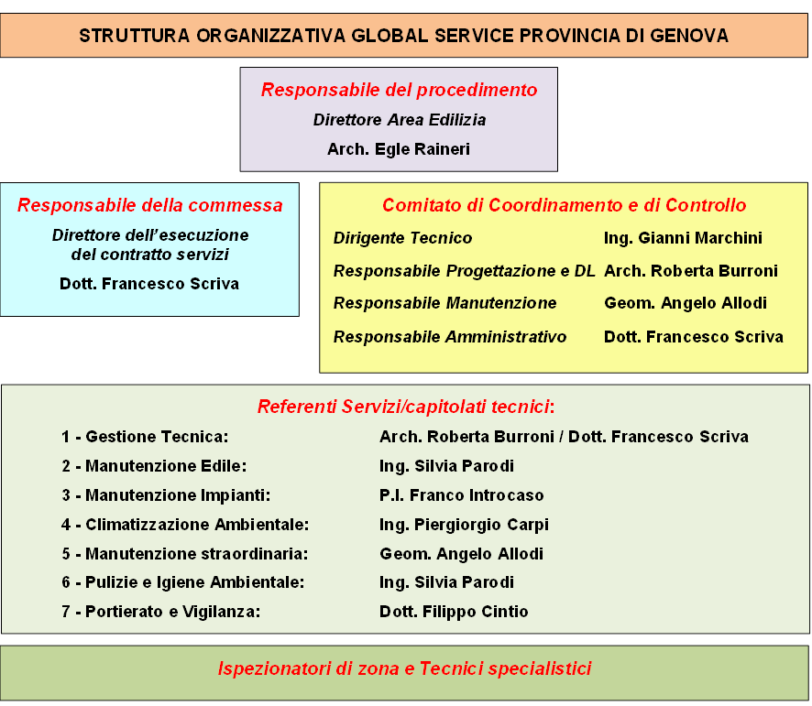
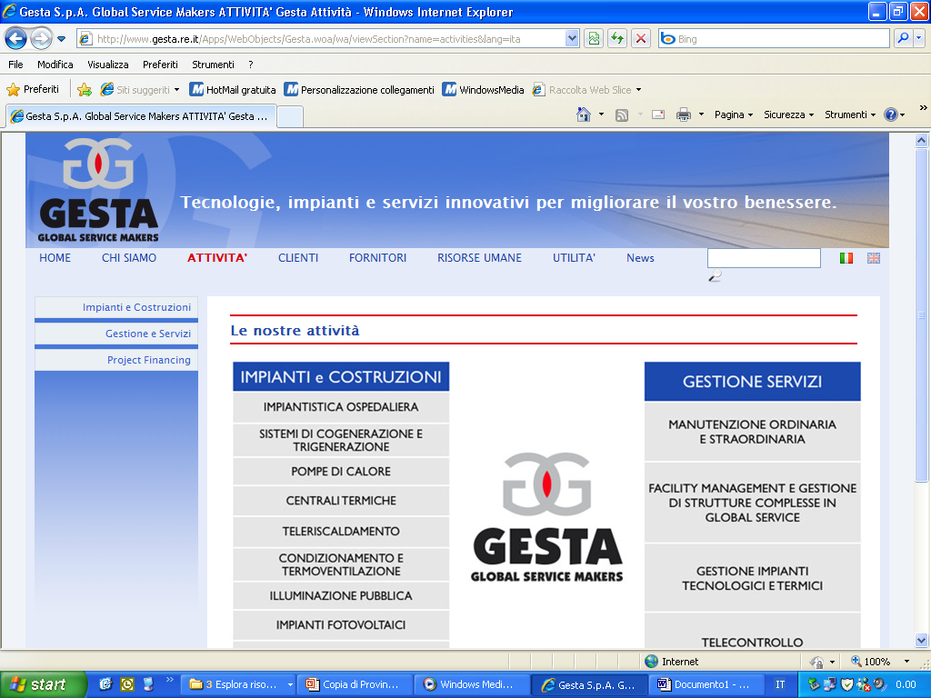




LA MANUTENZIONE DELLA SCUOLA SI-CURA
Global service Provincia di Genova - STRUTTURA ORGANIZZATIVA -
ASSUNTORE (RTI aggiudicatario)
capogruppo
Imprese subappaltatrici lavori
e altri subcontratti

Slide 22
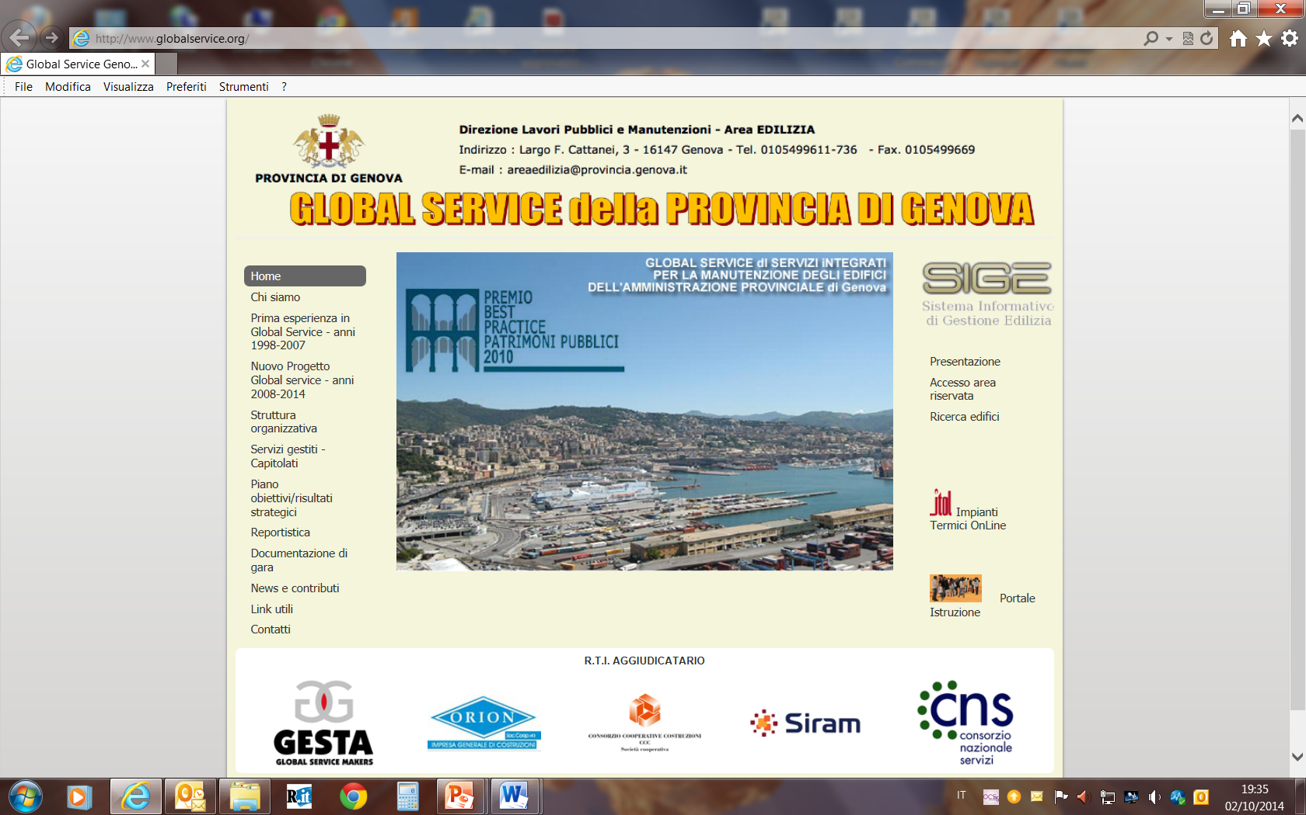
LA MANUTENZIONE DELLA SCUOLA SI-CURA
- sito Global Service Provincia di Genova - www.globalservice.org -

Slide 23
GRAZIE PER LA CORTESE ATTENZIONE
PROVINCIA DI GENOVA
DIREZIONE LAVORI PUBBLICI E MANUTENZIONI
AREA EDILIZIA
Largo Cattanei, 3 – 16147 Genova
- Arch. Roberta BURRONI –
Responsabile Ufficio Progettazione e Direzione Lavori
Tel. 0105499763 – Tel.cell. 3357475761
E-mail : burroni@provincia.genova.it
- Dott. Francesco SCRIVA -
Responsabile Commessa Global service – Responsabile Ufficio Amministrativo LLPP
Tel. 0105499753–736 - Tel.cell. 3357475764
E-mail : fscriva@provincia.genova.it

